Slide 1

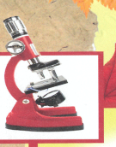
Практикоориентированное обучение на уроках биологии с применением элементов ТРИЗ – технологии
Будущее ближе к нам, чем мы думаем.
Оно рядом – плачет, смеется, радуется.
Это будущее - наши дети.

Slide 2

ТРИЗ — теория решения изобретательских задач, основанная Генрихом Сауловичем Альштуллером и его коллегами в 1946 году, и впервые опубликованная в 1956 году — это технология творчества, основанная на идее о том, что «изобретательское творчество связано с изменением техники, развивающейся по определенным законам» и что «создание новых средств труда должно, независимо от субъективного к этому отношения, подчиняться объективным закономерностям».

Slide 3
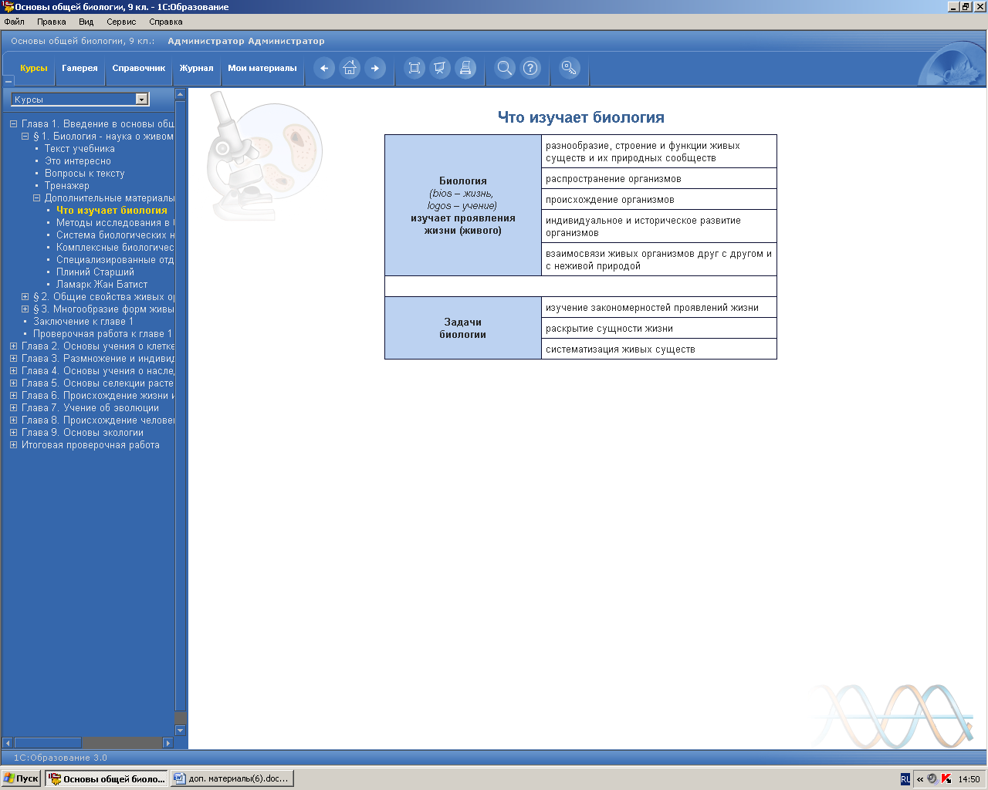
Цель использования элементов ТРИЗ заключается в том, чтобы научить ученика мыслить теоретическими категориями. Мыслить фактами невозможно, ибо мышление человека есть процесс оперирования понятиями, каждое из которых представляет собой собирательный, обобщенный образ объекта, или процесса.

Slide 4
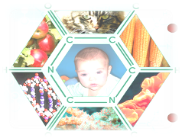
Творческие способности определяются уровнем развития теоретического мышления и, следовательно, фактологические знания на уроках должны быть средством для анализа, оценки и преобразований теоретической информации.
Основной постулат науки и практики развития теоретического мышления: всё подвергай сомнению. Генеральная задача педагога как раз и заключается в том, чтобы научить детей приемам и методам анализа теории в сравнении с фактами и гипотезами. Это и есть методика реализации сомнений.

Slide 5

Элементы технологии ТРИЗ создают условия для формирования и проявления специальных познавательных способностей учащихся, развивают их творческий потенциал, формируют основы исследовательских умений ТРИЗ – Теория Решения Изобретательских задач – дает возможность управлять своим воображением и развивать мышление. ТРИЗ носит интегрированный характер: осуществляется постоянная межпредметная связь на примере развития систем из истории, географии, физики, математики, МХК. В процессе обучения ТРИЗ учащиеся знакомятся с законами развития систем:
- всеобщими или универсальными законами, характерными для любой развивиающейся системы независимо от ее природы – законами диалектики;
- законами, общими для достаточно многочисленных групп систем, например для всех развивающихся технических систем;
- частными законами, характерными для определенного вида систем.

Slide 6
Иерархия понятий ТРИЗ включает в себя закономерности, законы, теории.
Закономерности – это общие правила структурной организации и (или) функционирования отдельных групп живых организмов. Например, закономерности строения и жизнедеятельности растений.
Законы – это общие правила структуры и (или) функционирования всей живой природы. Законы наследственности и изменчивости, законы экологии, закон Геккеля–Мюллера.
Теории – это совокупность закономерностей для структуры и (или) функционирования живой природы. Например, клеточная теория, теория эволюции.

Slide 7
Теоретическое мышление включает в себя совокупность умений, которым нужно последовательно обучать учащихся:
1) умение различать и классифицировать закономерности, законы и теории;
2) умение составлять примерный план исследования для формулирования закономерностей, законов и теорий (от фактов – к обобщениям, от обобщений через проблемы и гипотезы – к новым закономерностям);
3) умение определять место факта в системе закономерностей;
4) умение находить факты, которые не объясняются ни одной из известных закономерностей;
5) умение сравнивать закономерности и теории одного фактологического поля и определять противоречия между ними.

Slide 8
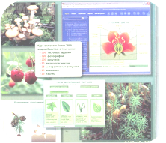
Строение и жизнедеятельность мхов и папоротников
Теория
1. Как вы думаете, в результате каких причин древние предки мхов и папоротников – многоклеточные водоросли – «вышли» на сушу из воды: 1) подъем морского дна 2) пересыхание водоемов 3) вынос течением на берег? Ответ поясните. Как можно проверить ваши предположения?
2. Прочтите в учебнике общую характеристику мхов и папоротников, выделите существенные признаки и составьте определения понятий. Сравните существенные признаки.
3. Рассмотрите гербарии мхов и папоротников, прочтите материалы учебника об их строении и выявите отличительные признаки. Какие проблемы возникают в жизнедеятельности этих растений?

Slide 9
Проблемы
Метод контрольных вопросов
Это модифицированный мозговой штурм, при котором для облегчения процесса решения задач применяются контрольные вопросы, направляющие мышление решателей в область возможных ответов:
Какие проблемы возникают в процессе размножения мхов и папоротников?
В одном районе осушили болото. Как вы считаете, приведет ли это к полному исчезновению мхов? Почему?
Как можно применить к изучаемым объектам систему – тело, вещество, явление, процесс.
Древние папоротники были древесными растениями, а современные травянистыми, почему вымерли древовидные папоротники?

Slide 10

Творческие работы
Докажите, что мхи и папоротники произошли от водорослей, для чего определите общие признаки их строения и жизнедеятельности
Какие наблюдение необходимо проводить в природе для определения численности и состояния охраняемых папоротников?
С помощью какого опыта можно установить минимальное количество влаги, при котором выживают мхи?

Slide 11
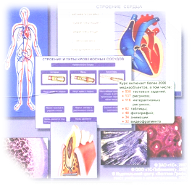
Применение творческих задач на уроках биологии помогает учителю:
- использовать полученные учащимися знания для решения различных практических, исследовательских и учебных задач (закрепление знаний);
- демонстрировать учащимся красоту научной мысли, достижения ученых в области естественных наук: творческие задачи и их контрольные ответы представляют собой красивые, изящные и яркие примеры работы творческой мысли;
.

Slide 12
- осуществлять диагностику;
- выявлять и развивать индивидуальные возможности и творческие способности детей;
- способствовать приобретению учащимися навыков получения, обработки и представления научных знаний как в письменной, так и в устной форме;
- способствовать развитию познавательного интереса учащихся через радость творчества и те положительные эмоции, которые они будут испытывать при решении творческих задач;
- способствовать приобретению навыков продуктивной совместной работы в группе.
.

Slide 13
В основе всей работы лежит принцип успешности обучения, означающий направленность на собственный успех школьника, на использование сил лидирующего поощрения его активной работы с помощью оценочной и отметочной системы на уроке и дома.
.
Формулу успеха знают многие, дело за малым - познать сам успех.
В.И. Лизинский

